Slide 1
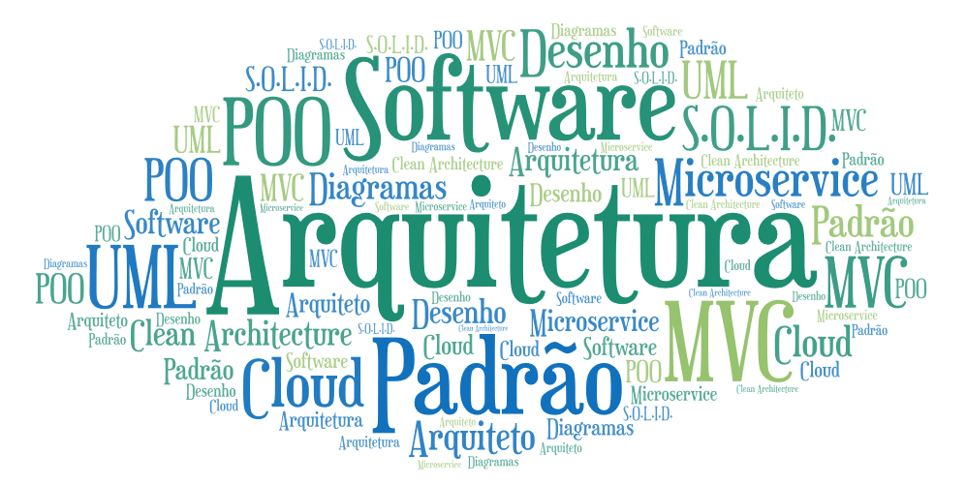
S203 [ADS] Arquitetura e Desenho de Software

Slide 2
Cap 03.3
UML
Diagrama de Classes
Professor:
Ano / Semestre:
Ministrada em:
Vitor Figueiredo
2023 / 2
12-set 15-set 18-set
v_2023_09_18

Slide 3
Agenda
Introdução
Diagrama de Casos de Uso
Diagrama de Classes
Diagrama de Estados

Slide 4
Processo de Engenharia de Software
UML
Negócio
Software
Abstrato
Concreto

Slide 5
Abstração
Casos de Uso
Classes
Concreto
Diagramas UML

Slide 6
Diagrama de Classes
É com certeza o diagrama UML mais importante e mais utilizado.
Seu principal enfoque está em permitir a visualização das classes que formarão o sistema.
Com seus respectivos métodos e atributos.
Como também, demonstrar como as classes se relacionam, complementam e transmitem informações entre si.
Apresenta uma visão estática de como as classes estão organizadas.
Preocupando-se em como definir a estrutura lógica das mesmas.

Slide 7
Objetivo da Modelagem de Classes
O objetivo da modelagem de classes de análise é prover respostas para as seguintes perguntas:
Por definição um sistema OO é composto de objetos... em um nível alto de abstração, que objetos constituem o sistema em questão?
Quais são as classes candidatas?
Como as classes do sistema estão relacionadas entre si?
Quais são as responsabilidades de cada classe?

Slide 8
Benefícios do Diagrama de Classes
Use diagramas de classes UML para:
Ilustrar modelos de dados para sistemas de informação.
Entender melhor a visão geral dos esquemas de uma aplicação.
Expressar visualmente as necessidades específicas de um sistema e divulgar essas informações por toda a empresa.
Criar gráficos detalhados que destacam qualquer código específico necessário para ser programado e implementado na estrutura descrita.
Fornecer uma descrição independente de implementação de tipos utilizados em um sistema e passados posteriormente entre seus componentes.

Slide 9
Modelo de Classes de Análise
Representa termos do domínio do negócio:
ideias, coisas e conceitos no mundo real.
Objetivo: descrever o problema representado pelo sistema a ser desenvolvido, sem considerar características da solução a ser utilizada.
É um dicionário “visual” de conceitos e informações relevantes ao sistema sendo desenvolvido.
Duas etapas:
modelo conceitual (modelo de domínio).
modelo da aplicação.
Elementos de notação do diagrama de classes normalmente usados na construção do modelo de análise:
classes e atributos; associações, composições e agregações (com seus adornos); classes de associação; generalizações (herança).
Notes:
O modelo de classes de domínio representa termos do domínio do negócio. Seu objetivo: descrever o problema representado pelo sistema a ser desenvolvido, sem considerar características da solução a ser utilizada.

Slide 10
Modelos de Análise: Foco no Problema
O modelo de análise não representa detalhes da solução do problema.
Embora este sirva de ponto de partida para uma posterior definição das classes de software
Venda
Pagamento
data hora
Análise
1
Pago-por
1
quantia
x
Pagamento
Venda
-quantia: Currency
-parcela: Integer
-data:Date -hora:Time
Projeto
*
1
+getTotal():Currency
+getValor(): Currency

Slide 11

Classes
Uma classe descreve esses objetos através de atributos e operações.
Atributos correspondem às informações que um objeto armazena.
Operações correspondem às ações que um objeto sabe realizar.
Notação na UML: “caixa” com no máximo três compartimentos exibidos.
Detalhamento utilizado depende do estágio de desenvolvimento e do nível de abstração desejado.

Slide 12
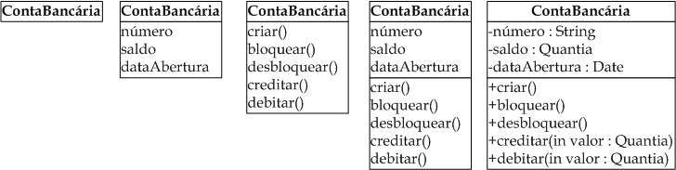
Exemplo: classe ContaBancaria

Slide 13
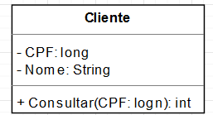
Símbolo e Notação UML
As classes são representadas por um retângulo dividido em três compartimento
Parte superior: O compartimento de nome, que conterá apenas o nome da classe modelada;
Parte do meio: O de atributos, que possuirá a relação de atributos que a classe possui em sua estrutura interna;
Parte inferior: E o compartimento de operações, que serão o métodos de manipulação de dados e de comunicação de uma classe com outras do sistema;
Nome da Classe
Atributos
Métodos

Slide 14
Modificadores de Acesso de Membro
Todas as classes têm diferentes níveis de acesso, dependendo do modificador de acesso (visibilidade).
Veja os níveis de acesso com seus símbolos correspondentes:
Público (+)
Privado (-)
Protegido (#)
Pacote (~)
Estático (sublinhado)

Slide 15

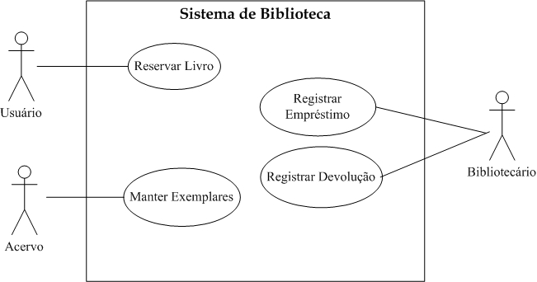
Diagrama de Classes – SISTEMA DE BIBLIOTECA
Como ficaria um Diagrama de Classes para o seguinte escopo? Tente criar um Diagrama de Classes de análises.
Obs.: você pode criar seu diagrama a mão livre ou utilizando a ferramenta UML

Slide 16
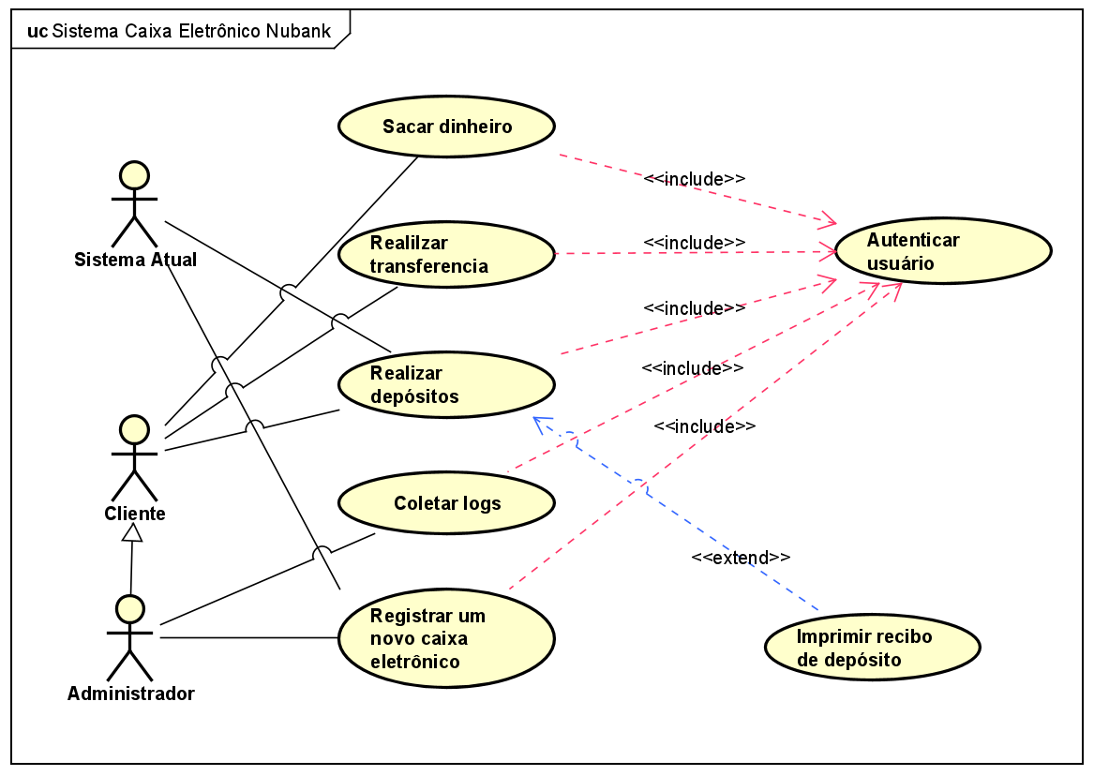
Diagrama de Classes - NUBANK
Utilize o diagrama de Casos de Uso criado na aula anterior, para relembrar o escopo do sistema de caixa eletrônico do Nubank.
Baseando no entendimento dos casos de uso, tente criar um Diagrama de Classes de análises deste escopo, sem se preocupar com muitos detalhes de implementação, como: atributos, operações e as possíveis relações.

Slide 17

Relacionamentos
As classes costumam possuir relacionamentos entre si, como o intuito de compartilhar informações.
E para colaborarem umas com as outras, para permitir executar os diversos processos do sistema.

Slide 18
Associação
Uma associação representa que duas classes possuem uma ligação (link) entre elas.
Significando por exemplo que elas "conhecem uma a outra", "estão conectadas com", "para cada X existe um Y" e assim por diante.
Chamada neste caso, de associação binária.
Mas é totalmente válido que uma classe esteja vinculada a si mesma.
Conhecido como associação unária.
Ou uma associação compartilhada por várias classes, o que é conhecido como associação ternária ou N-ária.
Sendo um tipo mais raro e complexo.
Classes e associações são muito poderosas quando modeladas em sistemas complexos.

Slide 19
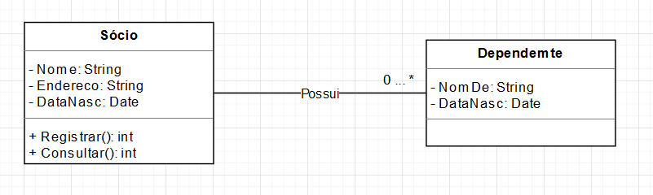
Associação Binária
O tipo mais comum de associação é apenas uma conexão entre duas classes.
É representada por uma linha sólida entre duas classes. A associação possui um nome (junto à linha que representa a associação), normalmente um verbo, mas substantivos também são permitidos.
Pode-se também colocar uma seta no final da associação indicando que esta só pode ser usada para o lado onde a seta aponta. Mas associações também podem possuir dois nomes, significando um nome para cada sentido da associação

Slide 20
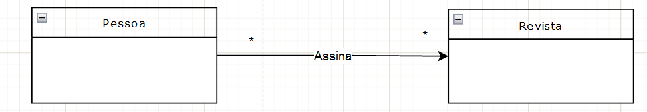
Associação -> Navegabilidade

Slide 21
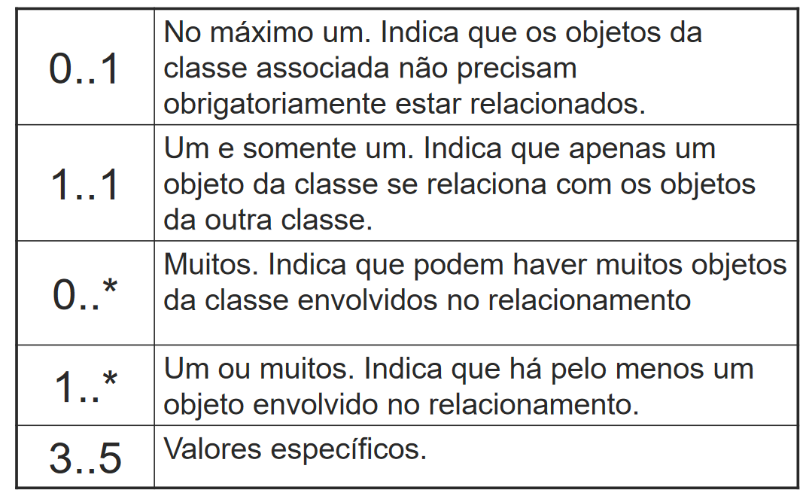
Associação -> Multiplicidade
Para expressar a multiplicidade entre os relacionamentos, um intervalo indica quantos objetos estão relacionados no link.
Se não for descrito nenhuma multiplicidade, então é considerado o padrão de um para um (1..1 ou apenas 1).

Slide 22
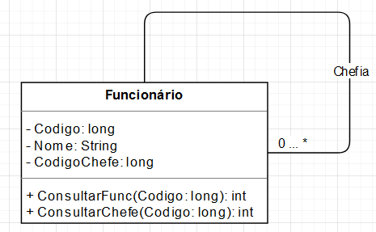
Associação Unária ou Recursiva
É possível conectar uma classe a ela mesma através de uma associação e que ainda representa semanticamente a conexão entre dois objetos, mas os objetos conectados são da mesma classe.
Uma associação deste tipo é chamada de associação recursiva.

Slide 23
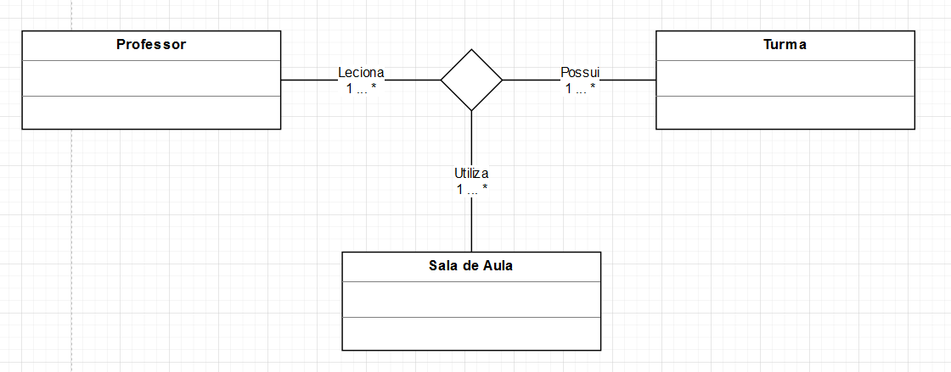
Associação Ternária ou N-ária
Mais de duas classes podem ser associadas entre si, a associação ternária associa três classes.
Ela é mostrada como um grade losango (diamante) e ainda suporta uma associação de classe ligada a ela,
Traçando, então, uma linha tracejada a partir do losango para a classe onde seria feita a associação ternária.

Slide 24
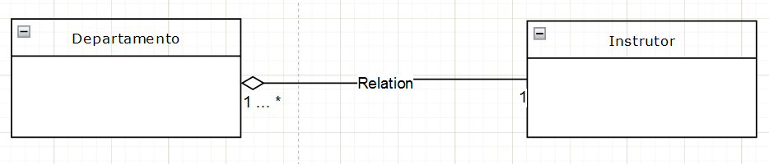
Agregação
A agregação é um caso particular da associação.
A agregação indica que uma das classes do relacionamento é uma parte, ou está contida em outra classe.
Este tipo de associação tenta demonstrar uma relação Todo/Parte entre os objetos associados.
Objetos-parte não podem ser destruídos por um objeto diferente do objeto-todo.
As palavras chaves usadas para identificar uma agregação são: "consiste em", "contém", "é parte de".
Tipo: “Classe Departamento possui um ou mais Instrutores”.

Slide 25
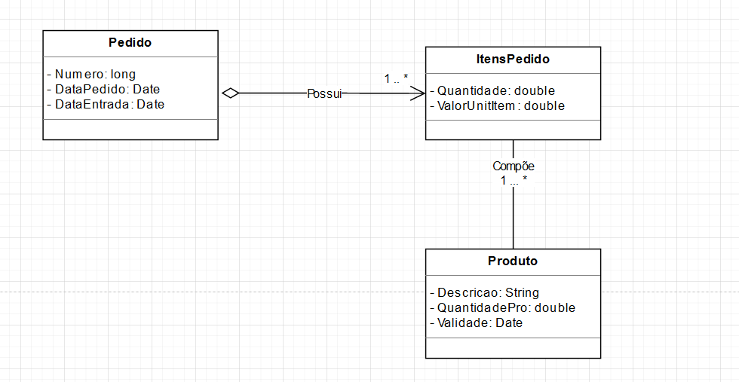
Agregação
O símbolo da agregação difere do de associação por conter um losango (ou diamante) na extremidade da classe que contém os objetos-todo.

Slide 26
Composição
Constitui uma variação da agregação, onde uma classe que está contida na outra "vive" e constitui a outra.
Uma associação de composição tenta representar um vínculo mais forte entre os objetos-todo e os objetos-parte.
Procurando demonstrar que os objetos-parte tem de pertencer exclusivamente a um único objeto-todo com que se relacionam.
Em uma composição, um mesmo objeto-parte não pode associar-se a mais de um objeto-todo.
Se o objeto-todo for destruído, as classes da agregação de composição serão destruídas juntamente já que as mesmas fazem parte do objeto-todo.

Slide 27
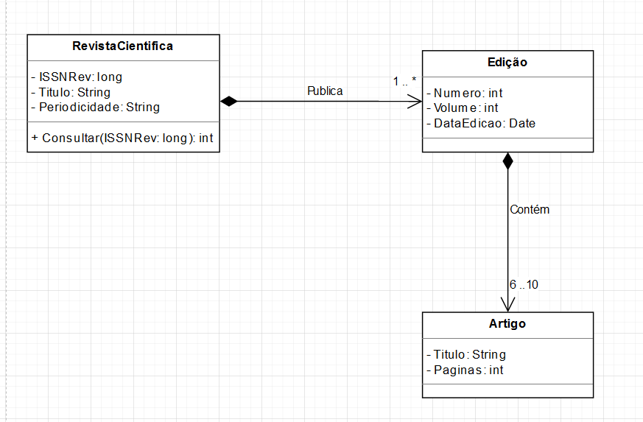
Composição
O símbolo da composição difere-se do de agregação por utilizar um losango (ou diamante) preenchido.

Slide 28
Agregações e Composições
As diferenças entre a agregação e composição não são bem definidas. A seguir, as diferenças mais marcantes entre elas.
Destruição de objetos:
Na agregação, a destruição de um objeto todo não implica necessariamente na destruição do objeto parte.
Pertinência:
Na composição, os objetos parte pertencem a um único todo.
Por essa razão, a composição é também denominada agregação não-compartilhada.
Em uma agregação, pode ser que um mesmo objeto participe como componente de vários outros objetos.
Por essa razão, a agregação é também denominada agregação compartilhada.

Slide 29
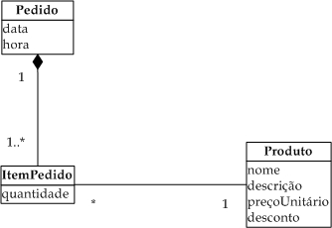
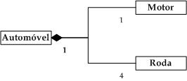

Exemplos: Agregações e Composições

Slide 30
Generalização
É o processo de um secundário, ou subclasse, assumindo a funcionalidade de um primário, ou superclasse.
Também permite demonstrar a ocorrência de métodos polimórficos nas classes especializadas do sistema.
A generalização ocorre quando existem duas ou mais classes com características muito semelhantes.
Assim a subclasse herda todos os atributos e métodos da superclasse.
Métodos redeclarados com o mesmo nome nas classes especializadas indicam que estes se comportam de forma diferente, indicando que devem ter implementação diferente.

Slide 31
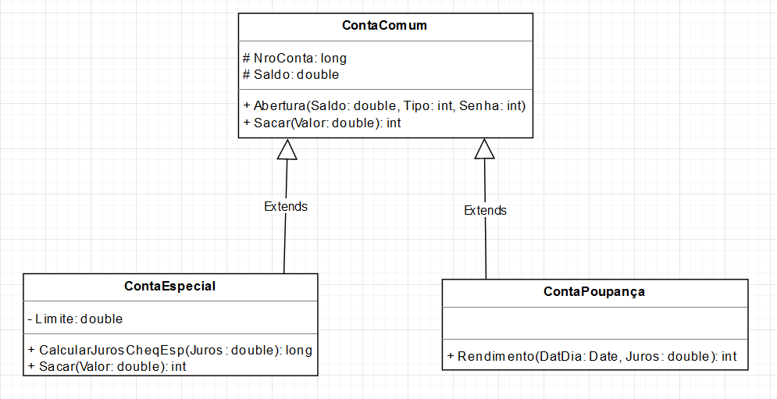
Generalização
A generalização representa herança
É simbolizada por uma linha sólida com uma ponta de seta fechada apontando para a superclasse.

Slide 32
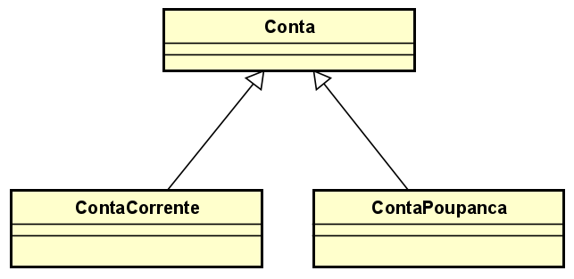
Generalização
Generalização ~ Herança
Sub-classe herda da Super-classe

Slide 33
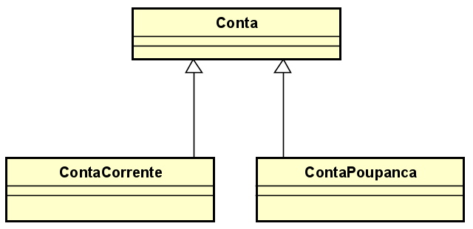
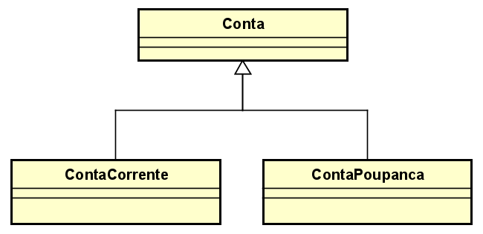
Generalização
Podemos usar diferentes estilos de linhas

Slide 34
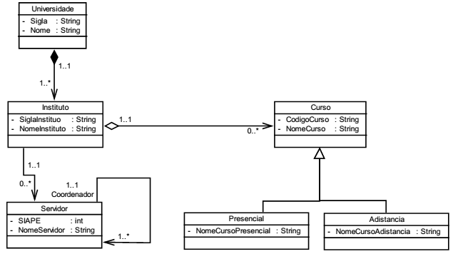
Exemplos: Generalização

Slide 35
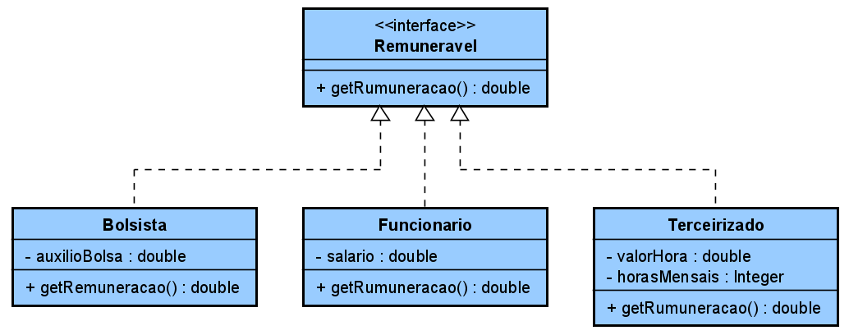
Realização
A realização representada a implementação de uma interface por uma classe concerta.
É simbolizada por uma linha tracejada com uma ponta de seta fechada apontando para a superclasse.

Slide 36
Realização
Realização ~ Implementação
Classe implementa uma Interface

Slide 37
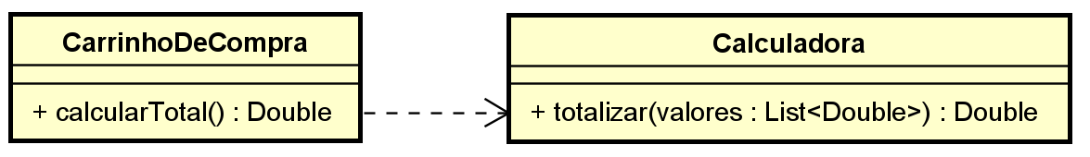
Dependência
Tipo menos comum de relacionamento.
Neste relacionamento, ninguém guarda a referência para o outro lado. Geralmente, dentro de método, cria-se a instância da outra parte, invoca operações e o método é finalizado
Uma relação de dependência é simbolizada por uma linha tracejada com uma seta no final de um dos lados do relacionamento.
CarrinhoDeCompra NÃO guarda instância de Calculadora

Slide 38
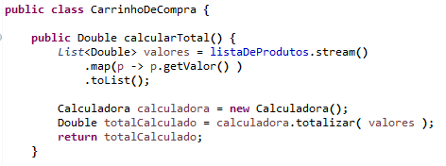
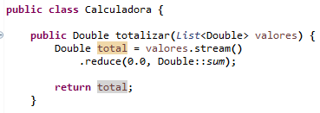
Dependência
Em código Java, seria assim:
Relacionamento “uma noite de verão”

Slide 39
Classes Associativa
É uma classe que está ligada a uma associação, em vez de estar ligada a outras classes.
É normalmente necessária quando duas ou mais classes estão associadas, e é necessário manter informações sobre esta associação.
Uma classe associativa pode estar ligada a associações de qualquer tipo de conectividade.

Slide 40
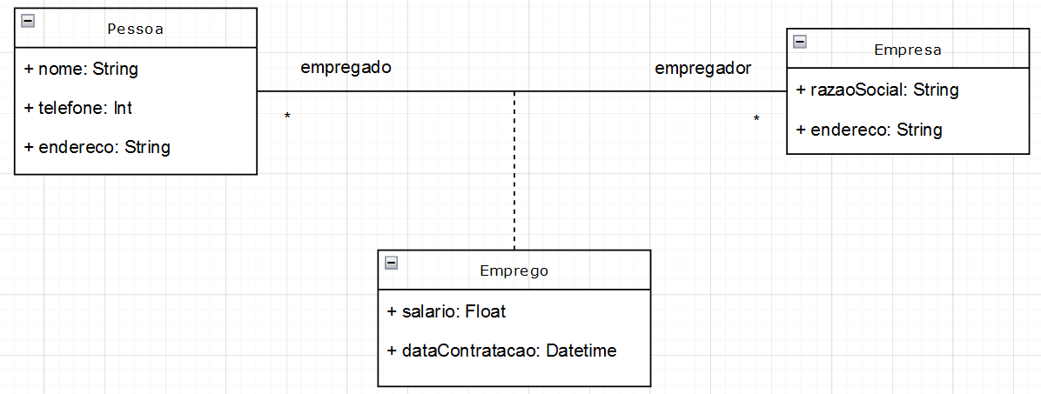
Notação para Classes Associativas
Notação é semelhante à utilizada para classes ordinárias. A diferença é que esta classe é ligada a uma associação por uma linha tracejada.
Exemplo: para cada par de objetos [pessoa, empresa], há duas informações associadas: salário e data de contratação.

Slide 41





Resumo: Notação de Relacionamentos
Associação
Agregação
Composição
Herança
Dependência

Slide 42
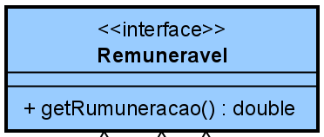
Estereótipos
Anotação para adicionar informação ao elemento em modelagem (meta-dado)
Delimitado por << >>

Slide 43
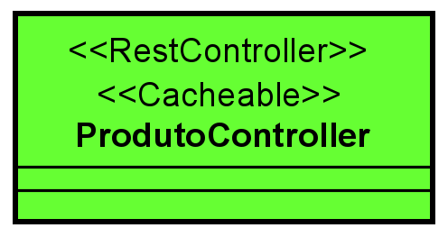
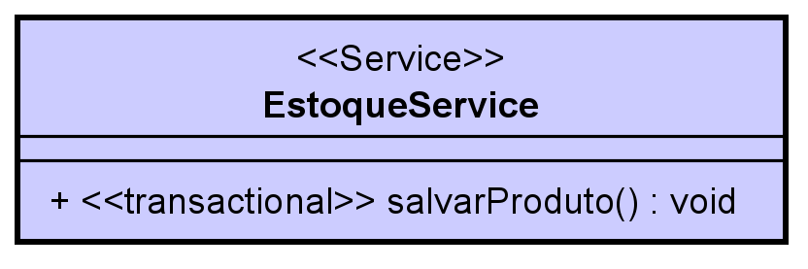
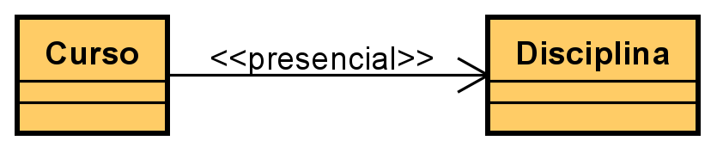
Estereótipos
Elemento pode ter vários estereótipos
Pode ser aplicado em classes, em métodos, em associações, etc

Slide 44

Exercícios

Slide 45

Diagrama de Classes: EAD
Numa folha de papel
1) Curso EAD
Desenvolva um Diagrama de Classes para um sistema de curso EAD, equivalente ao módulo de matrícula, de acordo com o seguintes fatos:
Um curso pode ter muitas turmas, no entanto, uma turma se relaciona exclusivamente com um único curso.
Uma turma pode ter diversos alunos matriculados, no entanto uma matrícula refere-se exclusivamente a uma determinada turma. Cada turma deve ter um número mínimo de matrículas para iniciar o curso.
Um aluno pode realizar muitas matrículas, mas cada matrícula refere-se exclusivamente a uma turma específica e a um único aluno.

Slide 46

Diagrama de Classes: Pirâmide
Numa folha de papel
2) Pirâmide
a) Usando a UML (diagrama de classe), modele uma classe que modele um objeto Pirâmide em conformidade com o paradigma orientado a objeto. A classe deverá ter os seguintes atributos privados:
base e altura;
Nota: Ambos atributos serão double
E a seguinte funcionalidade pública:
exibirVolume() com tipo de retorno double
b) Codifique esta classe num linguagem OO de sua preferência, inclusive com o cálculo da funcionalidade pública

Slide 47

Diagrama de Classes: Nubank
Com ferramenta UML
3) Nubank
Utilizando a ferramenta UML, crie o diagrama de classes CL: Nubank, conforme a descrição a seguir:
Dando sequência ao exemplo de caixa eletrônico do Banco Nubank, iniciado em Casos de Uso, crie um diagrama de classes parcial. Modele classes responsáveis pela representação e pelos dados dos atores Cliente e Administrador. Considere que estes atores, na visão de classes são usuários especializados do sistema, que herdam diretamente da uma representação abstrata de usuário.
Também modele uma classe para controlar as operações do caixa eletrônico, como Realizar Saque, Realizar Transferência e Realizar Depósito.
Represente em seu diagrama a associação binária entre as classes Cliente e Administrador com a classe que realizar as operações do caixa eletrônico.
Forneça detalhes as classes de Usuário, Cliente e Administrador, como identificador único, nome, data de cadastro. Também represente os níveis de acesso.

Slide 48
Diagrama de Classes: Estoque de Produtos
Com ferramenta UML
4) Estoque de Produtos
Você foi contratato para desenvolver uma integração entre sistemas usando API REST. Trata-se de um sistema de Estoque de Produtos já existente e esta integração consiste na contrução de uma classe CONTROLLER para prover informações sobre produtos. Um produto tem o atributo id (do tipo Long), uma descrição (do tipo String), preço de compra (Double) e um atributo referente à margem de lucro (Double). O preço de venda é calculado dinamicamente atraves de um método getCalculoPrecoDeVenda() que retorna a multiplicação entre preço de compra e a margem de lucro.
Esta classe controller para produtos terá um método de consulta (que retornará uma lista de produtos) cujo argumento é o fragmento de descrição. Este metodo de consulta delegará para o metódo pesquisarProdutoPeloFragDescricao(...) na classe ProdutoServico, que por sua vez faz parte da camada arquitetural SERVICE.
Crie o Diagrama de Classe CL: Estoque de Produtos e modele as classe, inter-relacionando-as e também estereotipando-as.

Slide 49


Slide 50

UML(cl -> cl.ok())

